Slide 1
Традиции народов разных стран

Slide 2
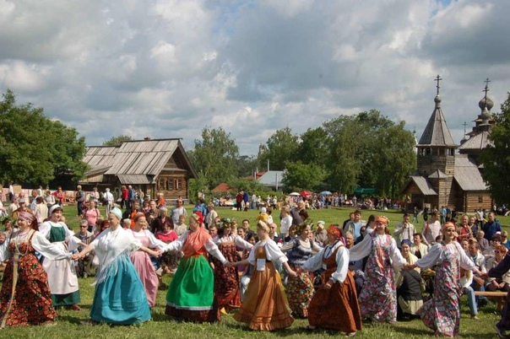
На Руси этот праздник еще называли именинами Земли – матушки. В это день нельзя было вскапывать , тревожить Землю

Slide 3
ТРОИЦА

Slide 4
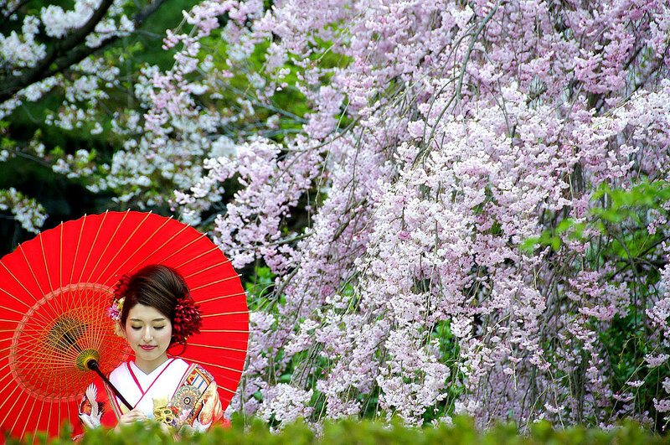
В какой стране есть праздник Цветущей сакуры, Цветов и Кукол?

Slide 5
ЯПОНИЯ

Slide 6
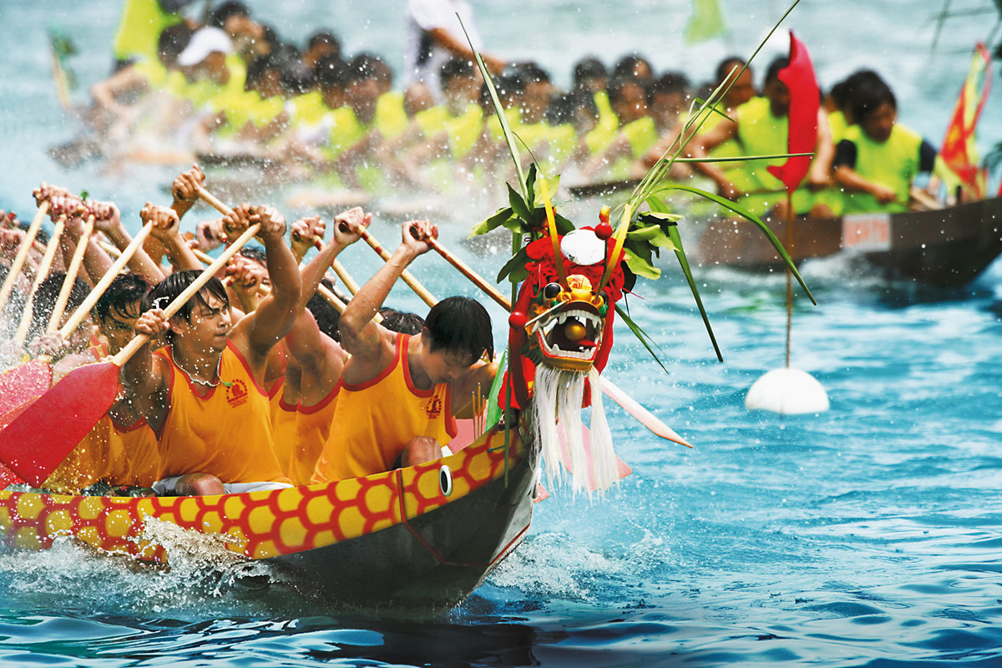
В какой стране один из самых популярных праздников-ДУАНЬУ, или состязания Лодок –Драконов!

Slide 7
КИТАЙ

Slide 8
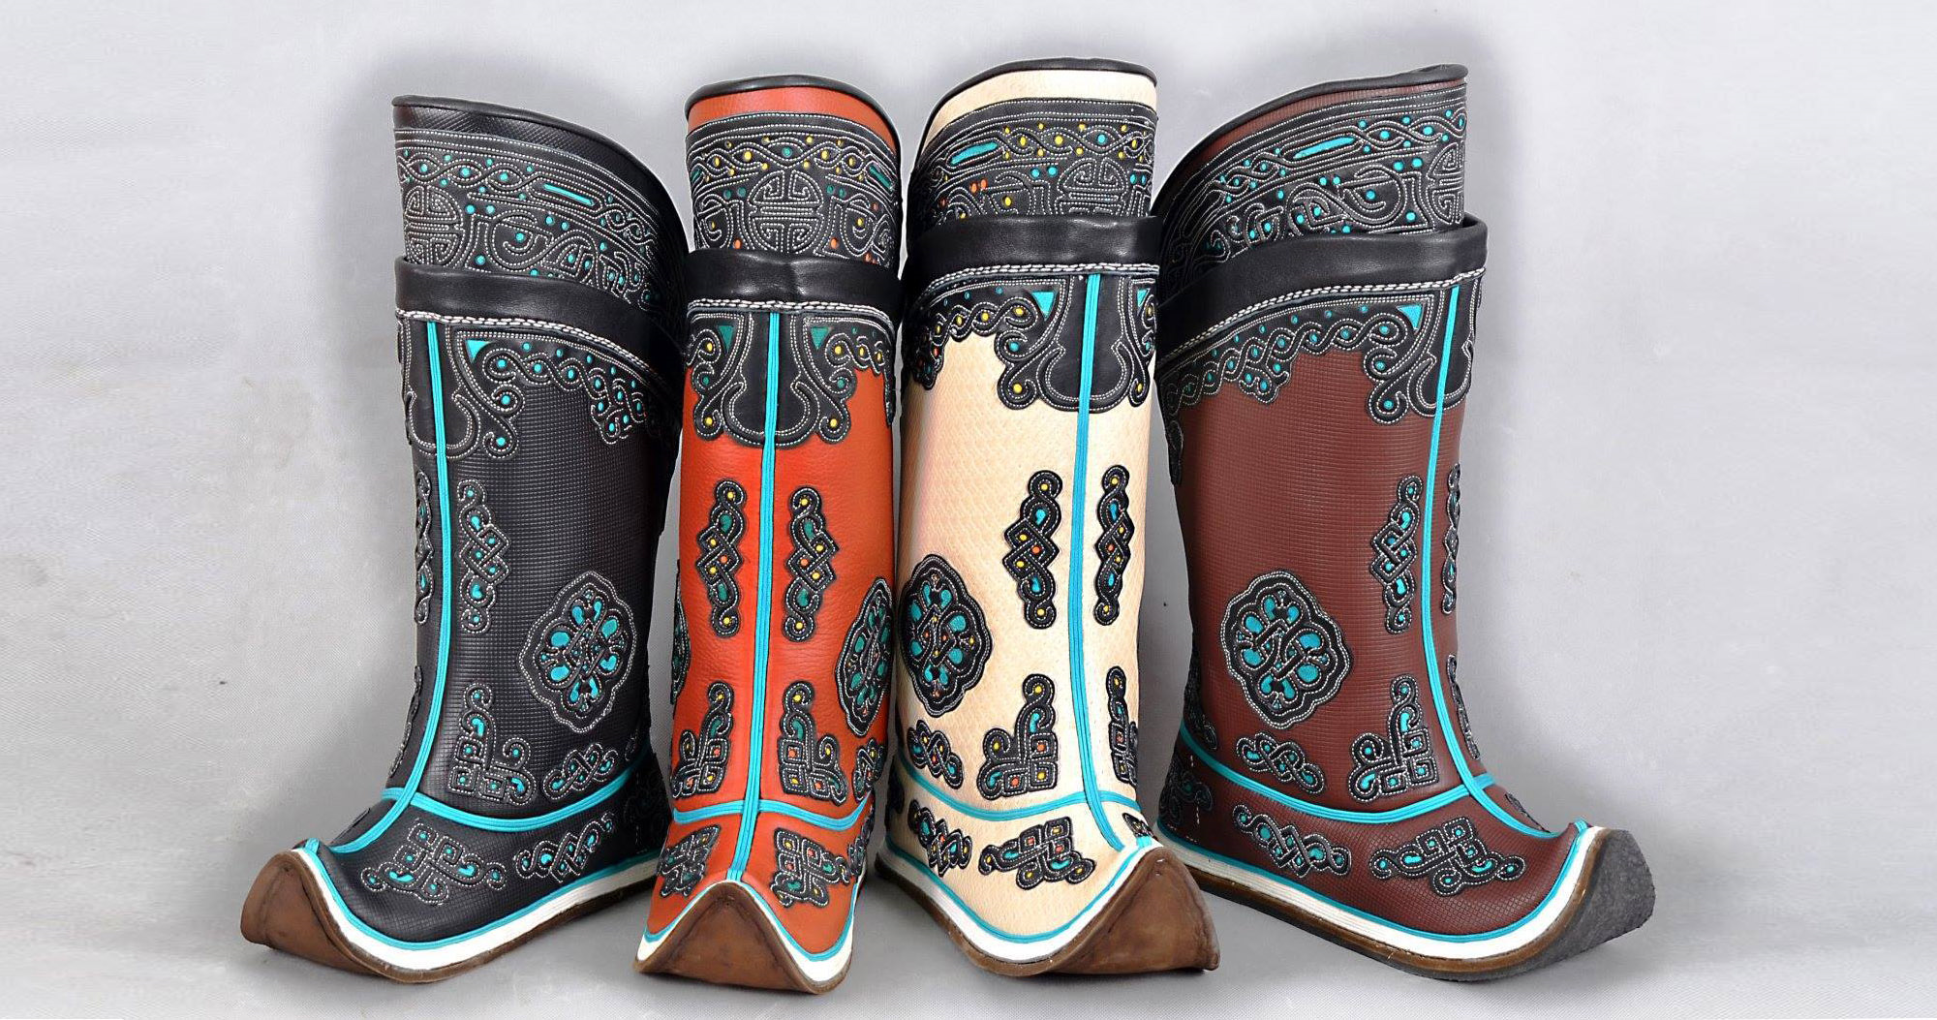
Носки обуви у Монголов неизменно загнуты вверх. Почему?

Slide 9
ДЛЯ Монголов Земля это священна и рыть ее нельзя!

